Slide 1
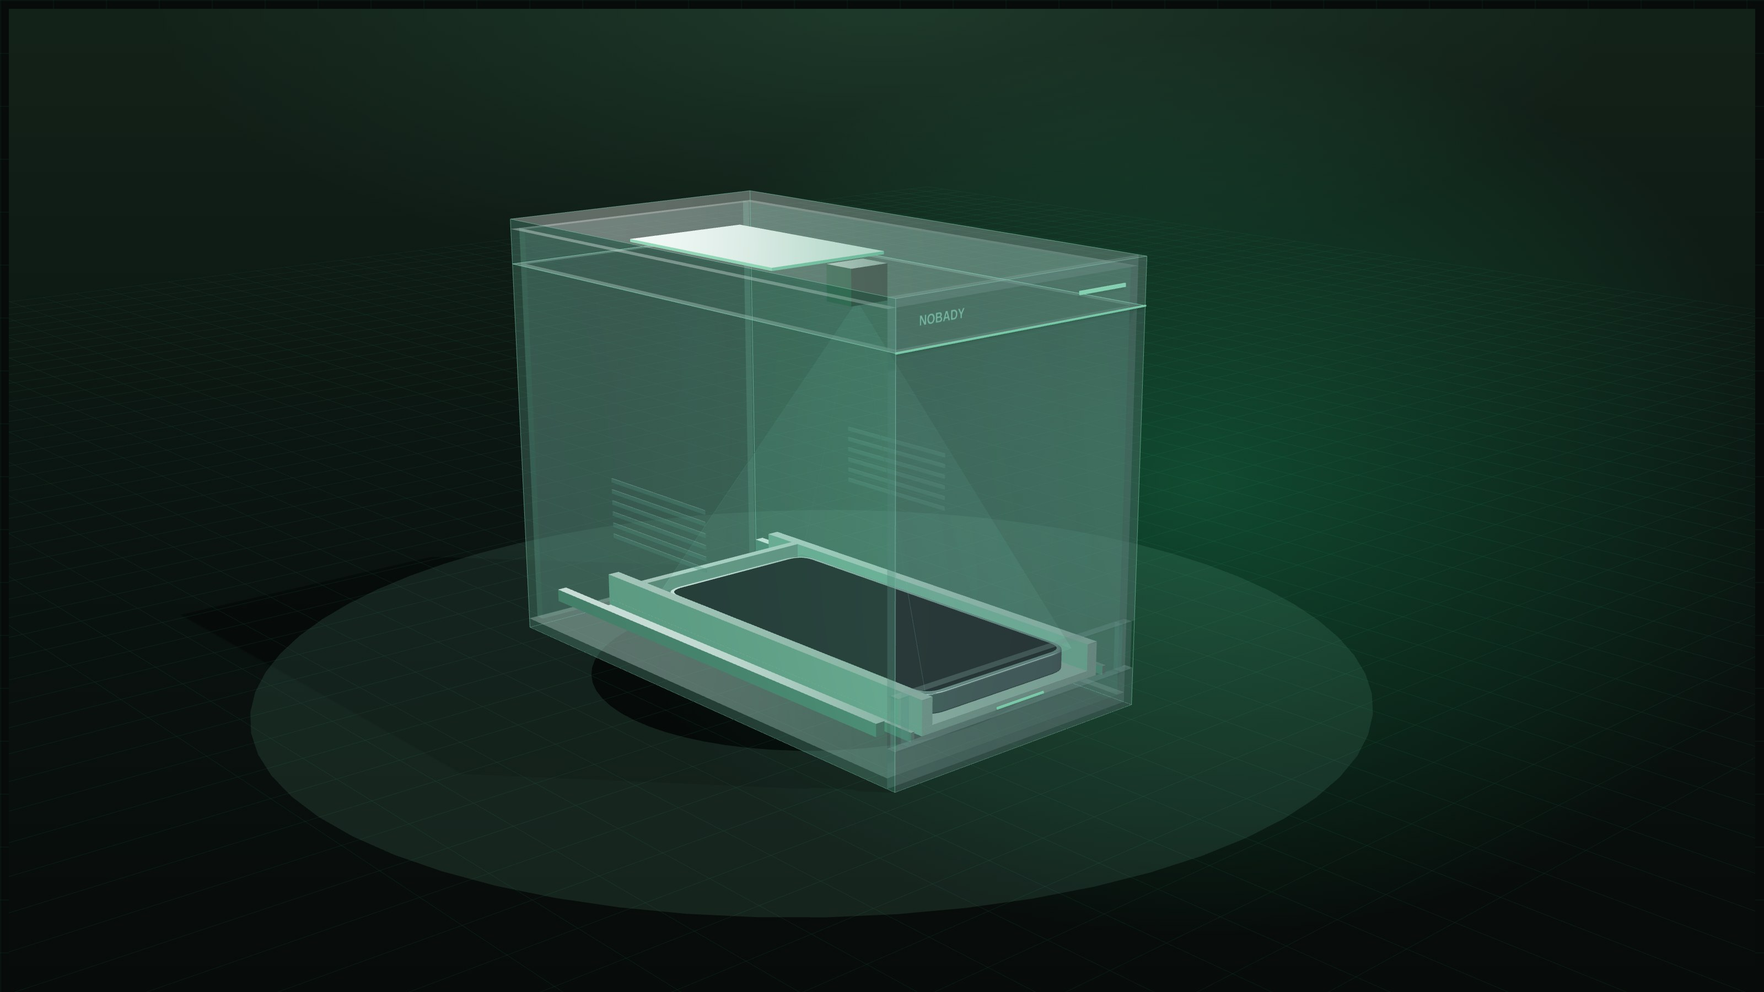
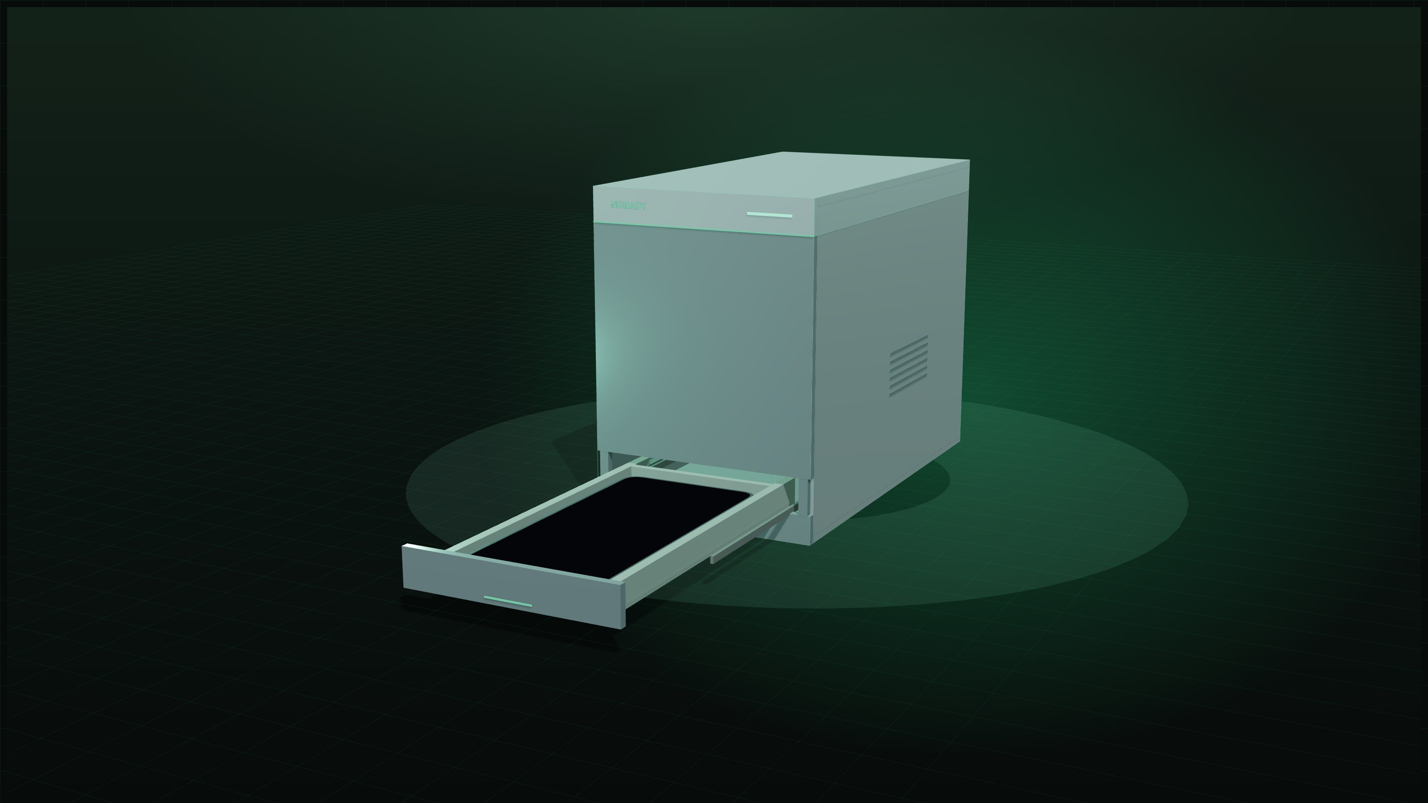
给 AI Agent
一部真手机
NOBADY BOX V1.0 · AI 手机仓
大模型有了大脑，还差一双能操作手机的手。
Nobady Box 把一部真手机变成 Agent 通过 MCP 调用的工具。
深圳煜林长晟科技有限公司 · 产品介绍 · 2026.10
Notes:
开场：一句话说清产品——给 AI Agent 一部真手机。右侧为产品渲染。

Slide 2
今天的大模型，有大脑，没有手脚
Agent 已经会写、会查、会调接口。但很多事只发生在手机上，而手机上的事它一件都做不了。
今天能做的
做不了的，都在手机上
写文案、做分析
查资料、读文档
调用开放接口
生成图片和视频
没有网页版、只有 App 的功能
必须真机登录和操作的平台
扫码、验证码、人脸等真机流程
账号权重和活跃度绑定在真机上
能力停在网页和接口层，离用户真正用的地方还差一部手机。
Notes:
痛点：大模型的能力停在网页和接口层，手机上的事做不了。

Slide 3
App 式的方案，走不通
所有"在手机里装个助手"的做法，都要拿系统级权限替用户操作。平台能识别，也必然抵制。
系统级方案：无障碍 · Root · 注入 · 云手机 · 模拟器
物理方案：摄像头看屏幕 · 蓝牙点击
靠系统接口替用户点，行为特征和真人不一样
平台能检测，结果是限流、封号、下架
每次系统升级和平台风控更新都要重做
某大厂推出的 AI 手机因系统级代操作，上线即被多家平台限制
手机不装任何软件，不 root，不开调试
平台看到的是一部普通手机上的普通点击
不依赖任何系统接口，换手机、换系统都一样
合规边界清楚：就是一个会按手机的"人"
应用式只有被抵制一条路；物理式是唯一走得通的方式。
Notes:
核心论点：应用式必被平台抵制，物理操作是唯一可持续的方式。不点名具体厂商。

Slide 4
先有大脑，再长身体
Nobady Box 做的事只有一件：让已经成熟的 Agent 拥有一双眼睛和一双手。顺序很重要。
身体先于大脑
大脑先于身体
人形机器人的路径
Nobady Box 的路径
先把身体做出来，再找软件和场景
动作、平衡、任务理解都要从零长
硬件先于应用，每一步都在等大脑追上来
成本高、迭代慢，离真实工作还远
大模型和 Agent 已经成熟，会规划、会判断、会用工具
MCP 让工具接入成为标准，生态已经在那里
我们只补最后缺的器官：看屏幕的眼睛、按手机的手
身体极简，所以便宜、可靠，放上去就能干活
先长大，再变身：Agent 已经长大了，Nobady Box 是它的第一个身体。
Notes:
故事逻辑：对比人形机器人"硬件先行"的路径。我们是 Agent 先成熟，再给它最小的身体。不点名具体厂商。

Slide 5
大模型应用控制手机，是最后一公里
模型会思考，Agent 会规划，MCP 把工具接进来。缺的只是最后一步：真的去按那部手机。
大模型
Agent
MCP
Nobady Box
真手机
任何 App
Notes:
定位：我们做的是最后一公里——物理执行层。

Slide 6
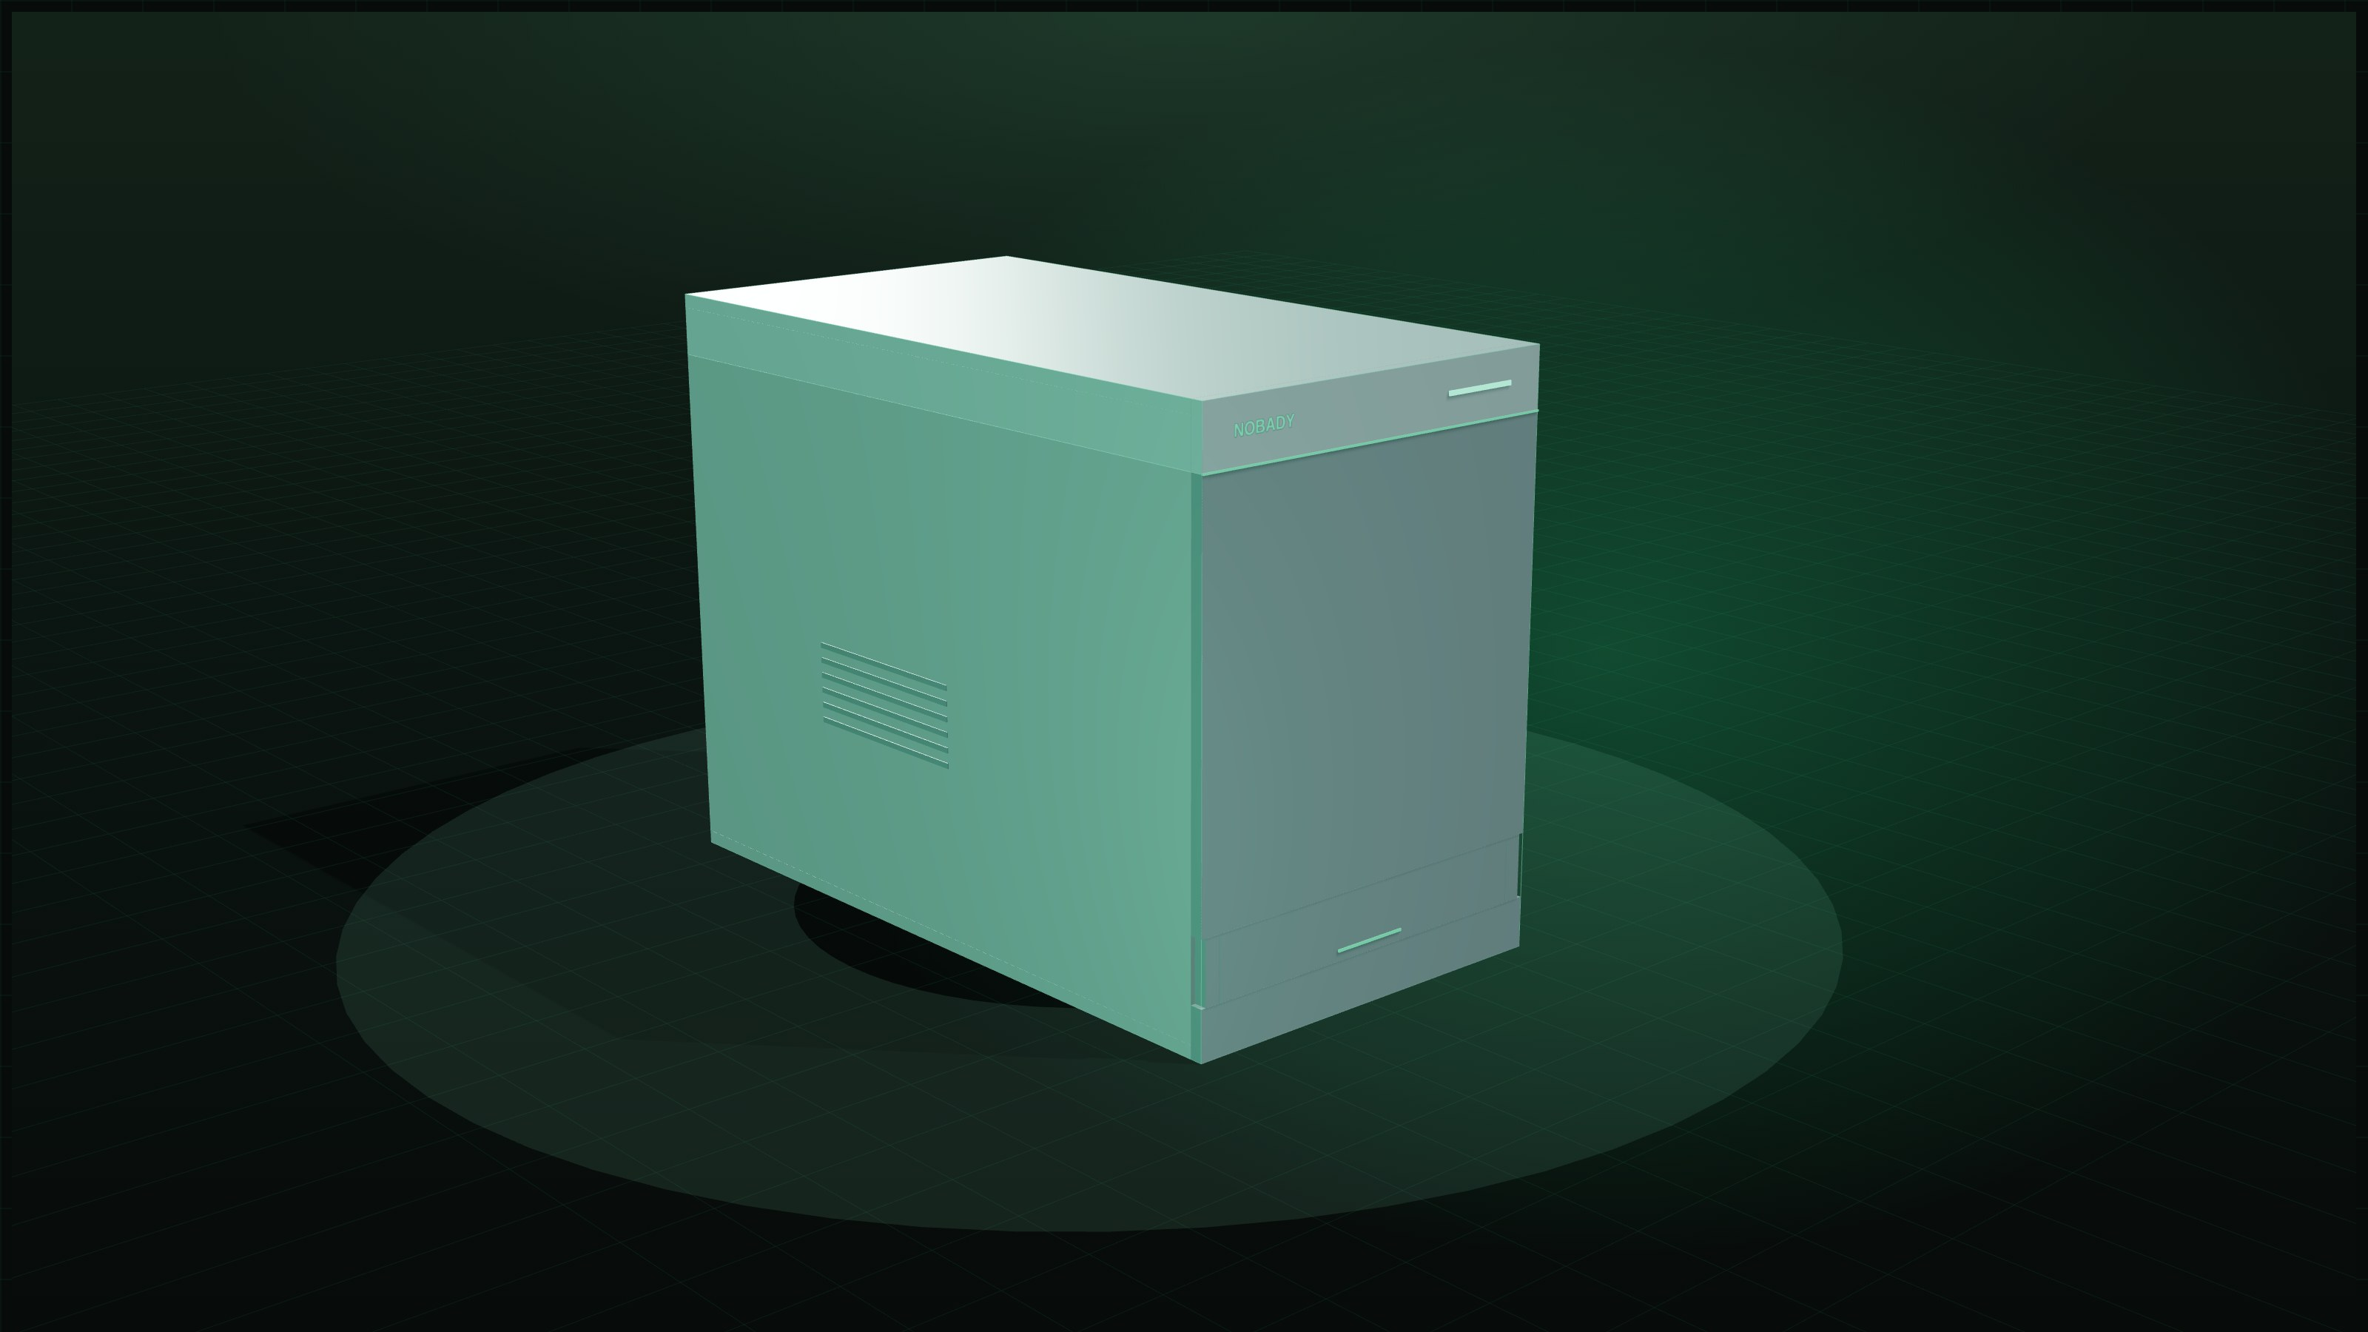
Nobady Box：一台放手机的仓
1
摄像头看屏幕
仓顶 500 万像素广角摄像头，镜头到屏幕 120 mm，一次拍下整块屏幕。
2
蓝牙点击
仓通过蓝牙 HID 给手机发点击、滑动、输入。手机只看到一个普通的蓝牙外设。
3
托盘自动弹出
按一下或远程指令，托盘弹出；放入手机推回即锁住，并自动开始充电。
整机 123 × 230 × 172 mm · 一根 USB-C 供电
4
不装任何东西
不 root、不开调试、不装 App。换手机、换账号随时换。
Notes:
产品是什么：四个要点。

Slide 7
工作流程：你只给目标，剩下的它自己闭环
你的 Agent
Nobady MCP Server
Nobady Box
真手机
WorkBuddy · Coze · Kimi · Codex · Claude 或自建
本地运行或我们托管 · 截图识别 · 坐标换算
摄像头拍屏 · 蓝牙点击 · 托盘与充电
原样，不装任何东西 · 任何 App
实线：目标 → 动作 → 点击；虚线：截图原路返回给 Agent
1
给目标
2
拍屏
3
看图决定
4
点击
5
再拍确认
"把这条内容发到账号上"
仓顶摄像头拍下当前屏幕
模型识别界面，决定下一步点哪里
仓通过蓝牙把动作发给手机
拍一张确认结果，没完成就回到第 2 步
第 2 到 5 步循环，直到目标完成
Notes:
流程页：上排是四个角色和数据流向，下排是五步闭环。

Slide 8
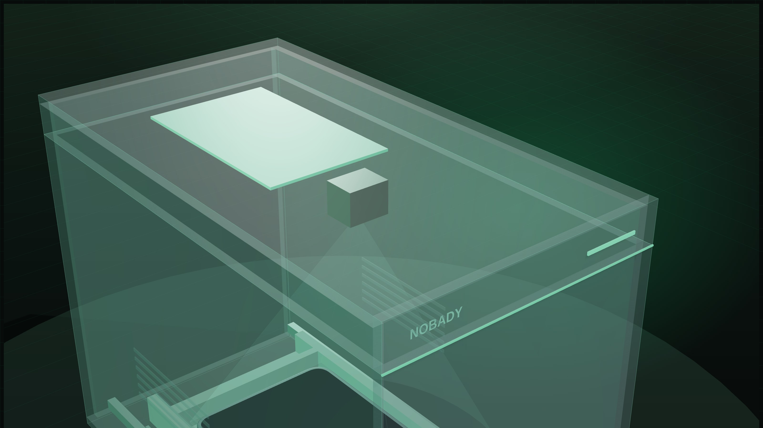
细节：仓顶摄像头，看得见整块屏幕
500 万像素广角
镜头到屏幕 120 mm，画面约 240 × 180 mm，整块屏幕和定位标记都在画面内。
黑屏也能定位
托盘两侧有定位标记，每次锁住后先找标记算出托盘位置，再换算点击坐标。
识别在服务器
仓只负责拍和点，看图和决策由服务器上的视觉模型完成，模型升级不用动硬件。
仓内全黑
盖与壳之间有止口，侧光低角度照亮托盘，不正对镜头，减少反光。
电子舱盖内侧：摄像头模组、主板与支架。拧开两颗手拧螺丝即可整体拆下维修。
Notes:
细节 1：摄像头。

Slide 9
细节：托盘自动弹出，推回即锁住、即充电
弹簧 + 电控锁
恒力弹簧提供弹出动力，阻尼齿轮控制速度，电控锁卡住并反馈"已关好"。没有电机。
锁住即充电
托盘锁住后底壳顶针接通，托盘上的充电短线给手机供电；托盘弹出即断电。
没有随动线缆
充电线固定在托盘上，整机只有后面一根 USB-C 电源线。
适配主流机型
宽 64–81 mm、长 130–182 mm 的直板手机，含壳；四种卡托随机附送。
按前面板按键或由服务器远程指令弹出；推回听到"咔哒"即锁住。
Notes:
细节 2：托盘与充电。

Slide 10
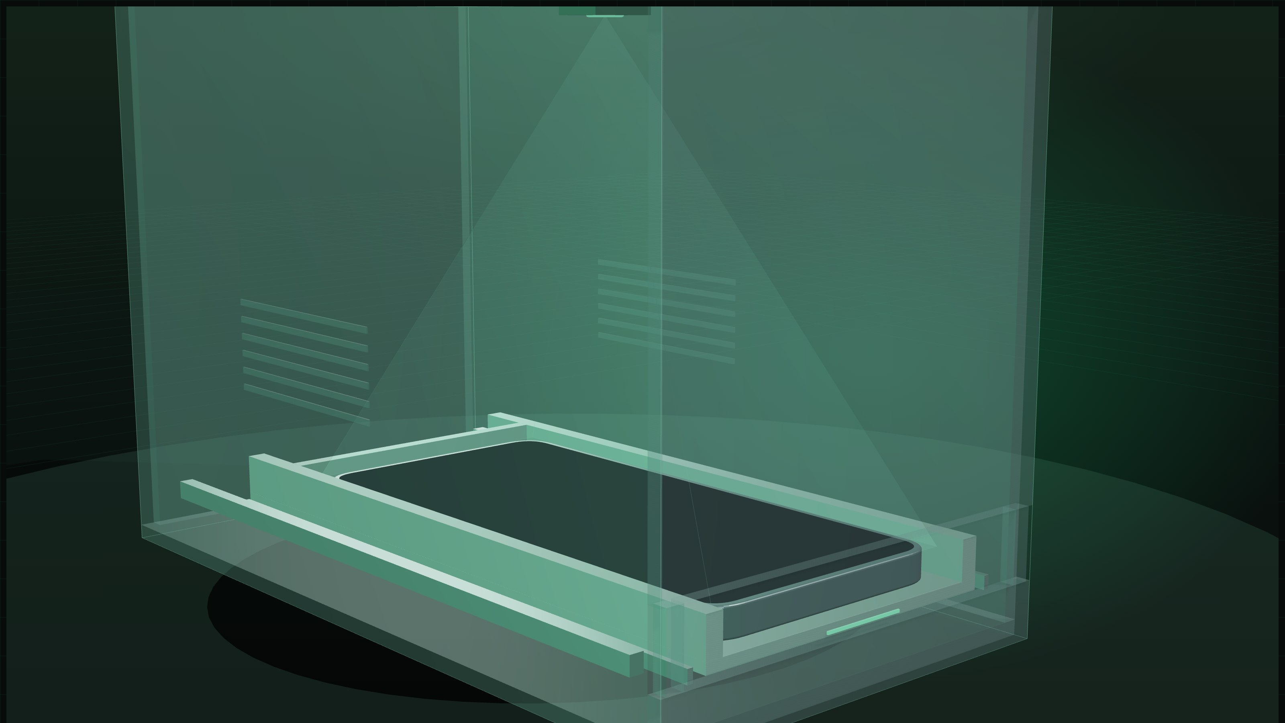
细节：平台看到的，是一部普通手机上的普通操作
蓝牙 HID 点击
仓以蓝牙外设身份连接手机，发出的点击、滑动、输入和真人操作一样。
不装任何软件
不 root、不开调试、不装 App；手机随时拿出来正常用。
账号和手机都是你的
数据留在你的手机和你的服务器上，截图不经过第三方。
换手机不改方案
任何品牌、任何系统版本，放进去就能用。
托盘锁住后，仓拍屏、识别、点击，形成闭环。
Notes:
细节 3：合规与可持续。

Slide 11
一段配置，接进任何支持 MCP 的 Agent
WorkBuddy
Coze
Kimi
Codex
Claude
自建 Agent
MCP 客户端配置
Agent 能调用的工具
{
"mcpServers": {
"nobady-box": {
"command": "npx",
"args": ["-y", "@nobady/box-mcp"],
"env": { "BOX_ID": "nb-xxxx", "BOX_TOKEN": "…" }
}
}
}
phone.screenshot()
拍屏，返回图片和识别出的元素
phone.tap / swipe / type
点击、滑动、输入
phone.open_app(name)
按名字打开 App
phone.find(text | icon)
按文字或图标找元素
box.run(task)
给一个自然语言任务，仓自己闭环
box.eject() / status()
弹出托盘、查询状态
Notes:
MCP 接入：平台、配置、工具。包名与工具名以正式发布为准。

Slide 12
应用场景：任何需要有人拿着手机点的重复工作
值班回复咨询
跟进新线索
定时发布内容
定时查看未读消息，按你定的话术回复，拿不准的转给人。
线索一到就加联系人、发第一条问候，结果写回你的 CRM。
到点把准备好的图文发到账号上，发完截图回传。
定时查看 → 话术回复 → 转人工
新线索 → 加好友·问候 → 写回
素材就位 → 发布 → 截图回传
跨 App 搬运录入
查询并回传
真机测试
把一个 App 里的订单、数据抄到另一个 App 或表格里。
登录只有 App 能查的后台，把数据和截图交回给 Agent。
让写代码的 Agent 在真机上跑测试、截图、验证。
读取 → 换 App → 录入
打开 → 查询 → 回传
构建 → 真机运行 → 截图验证
Notes:
六个场景来自官网。

Slide 13
规格与包装清单
尺寸 | 123 × 230 × 172 mm
摄像头 | 500 万像素广角，镜头到屏幕 120 mm
托盘 | 自动弹出，推回锁住，锁住即充电
点击方式 | 蓝牙 HID，手机不装任何软件
连接 | Wi-Fi 连 MCP Server，蓝牙连手机
供电 | USB-C PD 30 W，一根线
适配手机 | 宽 64–81 mm、长 130–182 mm、厚 ≤ 12 mm（含壳）的直板手机；不支持折叠屏
包装清单
Nobady Box V1.0 主机 ×1
手机卡托 4 套（XS / S / M / L）
充电短线 ×2（USB-C）
30 W 适配器 + 1 m 线
MCP 配置二维码和激活码
开源：MCP Server 与 SDK 开源（GitHub / Gitee / GitCode 同步），自己部署、自带模型免费；硬件与固件为商业产品，随整机交付。
Notes:
规格来自官网规格表；适配范围按 6000 元以下主流机型定。

Slide 14
抽屉里，躺着 20 亿部手机
中国的手机存量世界第一，淘汰下来的手机大多没有坏，只是没有用处了。
18.49 亿
4 亿+ / 年
20 亿+
2.96 亿部
移动电话用户
每年新产生的废旧手机
闲置手机存量
2025 年二手手机交易量
工信部，2026 年 8 月末
中国循环经济协会
中国循环经济协会
智研咨询，交易额 4125 亿元
淘汰的手机去了哪里
这些手机不会消失，只是在等一个用处
54.2% 被消费者闲置留存在家里
只有约 5% 进入正规回收渠道
按全国约 4.9 亿户家庭算，平均每户 4 部闲置手机
它们能开机、能上网、能登录账号。缺的不是性能，是一个让它们重新干活的理由。
Notes:
数据来源：工信部 2026 年 1–8 月通信业运行情况；中国循环经济协会；智研咨询 2026 年二手手机行业分析；家庭户数按第七次人口普查 4.94 亿户估算。

Slide 15
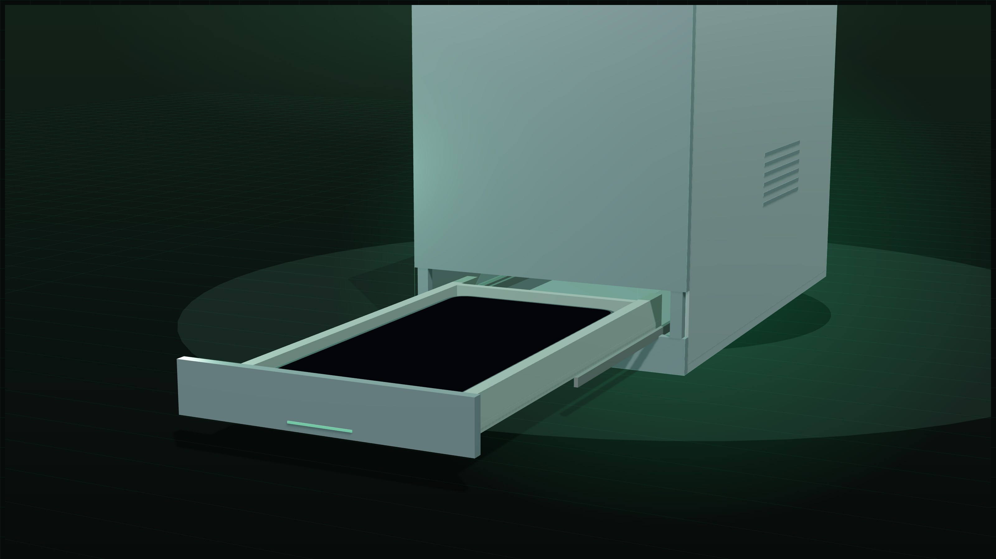
不用买新设备：旧手机，第二次生命
1
零设备成本
用户不用再买一部手机。抽屉里的旧安卓机就是 Agent 的手和眼，Nobady Box 只负责看和点。
2
账号跟着手机活过来
很多平台账号绑在真机上，权重、历史、登录态都在那部手机里。放进仓，账号就能继续运行。
3
手机还是手机
不刷机、不 root、不装任何东西。随时拿出来，它仍然是一部正常的手机。
任何一部能开机的安卓手机，放进去就是 Agent 的身体。
4
一户一台起步
一台仓放一部手机；家里每多一部闲置机，就多一个能干活的 Agent 席位。
我们不卖手机，我们激活手机。
Notes:
商业亮点：二手安卓手机 + Nobady Box = 零增量设备成本的 Agent 执行终端。

Slide 16
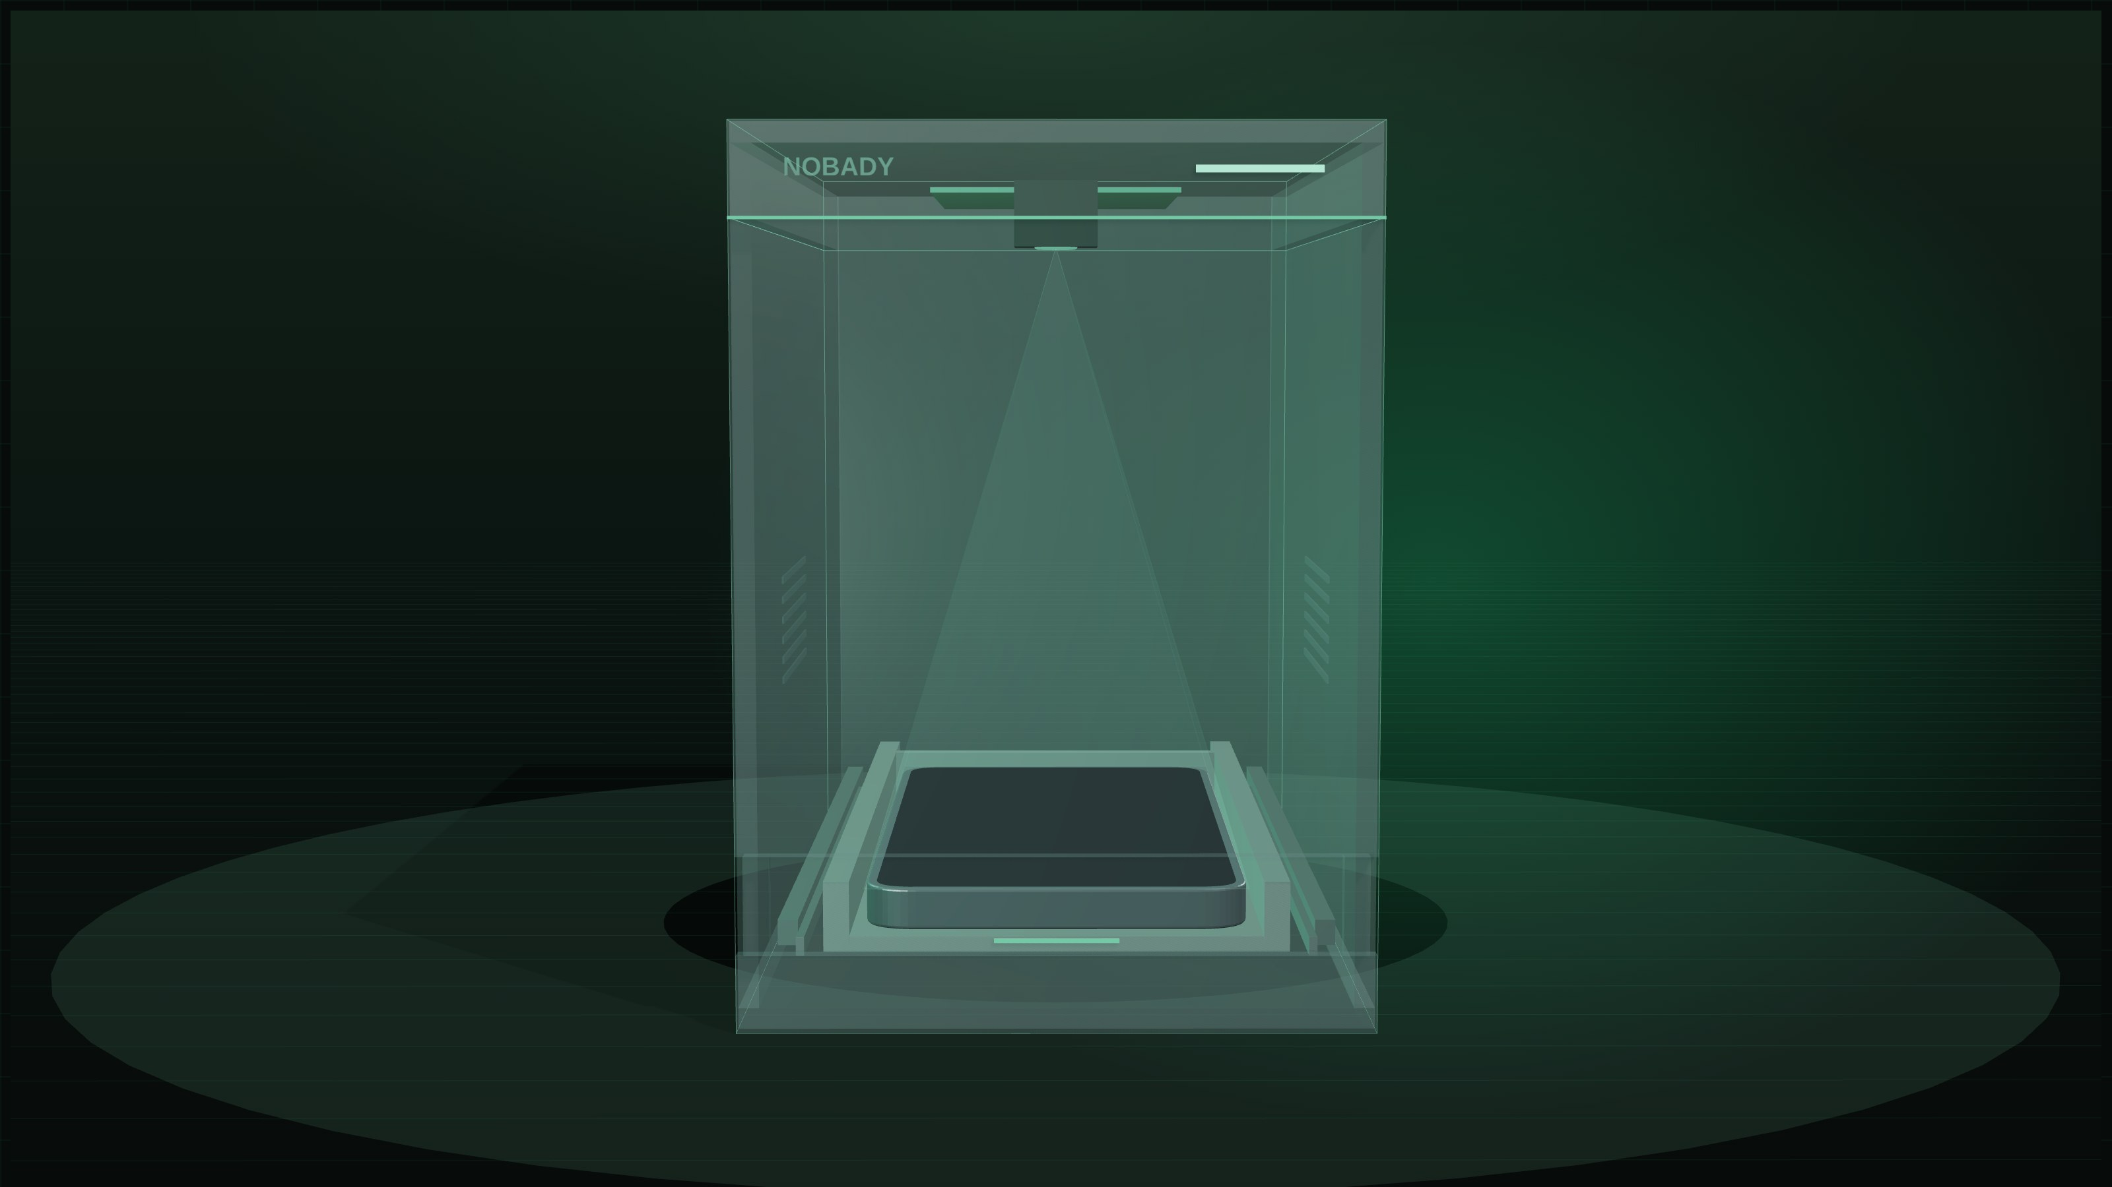
让你的 Agent
从今天开始用手机
NOBADY BOX V1.0
大脑已经长大，现在给它一双眼睛和一双手。
nobody.cloud
深圳煜林长晟科技有限公司
Notes:
结尾页。

